Slide 1


Slide 2


GOVERNMENT OF MAHARASTRA
GOVERNMENT COLLEGE OF EDUCATION, PANVEL
१०० दिवसांची कार्यालयीन सुधारणा विशेष मोहीम
अंतिम मूल्यमापन कार्यपद्धती

Slide 3

Our Website www.panvelbedcollege.org
महाविद्यालयाची वेबसाईट ही महाविद्यालयाच्या कार्याचा आरसा आहे.
महाविद्यालयातील विविध कार्यांची उपक्रमांची माहिती वेबसाईटवर आहे.
समाज, वरिष्ठ कार्यालये, सर्व लाभधारक व महाविद्यालय यातील दुवा म्हणजे महाविद्यालयाची वेबसाईट
महाविद्यालयाच्या वेबसाईटची सुरक्षा पडताळणी व अद्यावतीकरण झालेले आहे.

Slide 4
Administration
Ornogram
Teaching Staff
Non-Teaching Staff
Committee
Minutes of Meetings of Various Committees
Academics
Mentor-Mentee
Courses
Value Added Courses
Self Study Courses
Prospectus
Year Plan
Work Distribution
Code Of Conduct
NAAC
Peer Team Visit
AQAR
SSR
IQAC
Student Satisfaction
Survey
Certificate
Media
Activity
Photo Gallery
Video Gallery
RTI
RTI Committees
RTI Declaration
RTI Act, 2005
Publications
BEACON
Vidyanidhi
Visheshank

Slide 5
Contact Us
Connect With US
Phone No. 022 27453000
Email ID – govt_bedcollege @rediffmail.com
govtcollegepanvel@gmail.com
Youtube - @gce_panvel
Facebook – Gce Panvel
Twitter - http://x.com/gce_panvel
Instagram – gce_panvel

Slide 6
Coordination with Central Government at College Level
Systematic Communication Network
Ministry of Higher Education
Policy Making
Responsibility of Policy Implementation framework
Secretoriate
Director of Higher Education
Policy Implementation Work
Field Work
Joint Director
Characteristic
For instant communication & quick dissemination frequent zoom meetings are organized by Directorate.
Responsibility Placed at each level of system.
Time schedule prepared.
Objectives decided

Slide 7
Quick & immediate response to all notification received from Central Apex Bodies
UGC
NCTE
Central Apex Bodies
NAAC
In the process of work distribution chart of each teacher work related to above bodies has been allocated to one concern teacher
Daily mails checked and followed notifications given by above institutions.
NCTE is our regulatory central institution who allocated permission to Teacher Education Institutions.
As per notification of NCTE we promptly gave responses & yearly submit performance Appraisal Report in time to NCTE.
Administrative coordination with Central Government especially with Education Ministry has been done out higher level. It Director’s offices work at field level.

Slide 8
स्वच्छता
Cleanliness
१) कंत्राटी पद्धतीने सफाई कामगारांची नेमणूक व त्यांच्याकडून नियमित स्वच्छता.
२) कचरा व्यवस्थापन-संकलन,( वर्गीकरण, पुनर्वापर पद्धतीचा अवलंब )
३) वृक्षारोपण, वृक्ष संवर्धन व हरित परिसर उपक्रम राबविले.
४) वृक्षारोपण, वृक्ष संवर्धन व हरित परिसर उपक्रम राबविले.
५) समाजसेवा विभागाअंतर्गत महाविद्यालयाच्या प्रशिक्षणार्थ्यांकडून
उपक्रम.
६) परिसरातील वनस्पती, प्राणी, पक्षी यांच्या संवर्धनासाठी उदबोधनपर व्याख्यानांचे आयोजन. सेमिनारचे आयोजन.
७) ग्रीन कॅम्पस ऑडिट.

Slide 9
तक्रार निवारण
विद्यापीठ अनुदान आयोग आणि महाराष्ट्र विद्यापीठ कायदा 2016 नुसार आमच्या महाविद्यालयाने कर्मचारी तक्रार निवारण समिती तयार केलेली आहे.
महाविद्यालयातील कर्मचाऱ्यांच्या तक्रारीचे निराकरण करण्यासाठी ही समिती कार्य करते. प्रत्येकाच्या हक्कांचे संरक्षण करण्यासाठी व महाविद्यालयातील वातावरण चांगले राहावे हा या समितीच्या स्थापनेचा हेतू आहे.
कर्मचारी तक्रार निवारण समिती पुढीलप्रमाणे:-
डॉ. रमा भोसले - अध्यक्ष
डॉ. प्रियांका सुभेदार- समन्वयक
अॅड. प्रज्ञा जाधव - वकील
श्री. अंकुश चव्हाण- शिक्षकेतर प्रतिनिधी
श्री. रुपेश कांबळे - वर्ग ४ प्रतिनिधी

Slide 10
तसेच विद्यार्थ्यांच्या तक्रारींचे निवारण करण्यासाठी विद्यार्थी तक्रार निवारण समिती महाविद्यालयामध्ये आहे. तिचे सदस्य पुढील प्रमाणे
विद्यार्थी तक्रार निवारण समिती पुढीलप्रमाणे:-
डॉ. रमा भोसले - अध्यक्ष
प्रा. बिजली दडपे - समन्वयक
श्री. आकाश राठोड - छात्र परिषद सचिव
श्रीम. सायली म्हात्रे -विद्यार्थी महिला प्रतिनिधी
श्रीम. सविता वाघे - दिव्यांग विद्यार्थी प्रतिनिधी

Slide 11
महिलांच्या तक्रारीचे निवारण करण्यासाठी अंतर्गत तक्रार निवारण समिती महाविद्यालयामध्ये आहे.
अंतर्गत तक्रार निवारण समिती पुढील प्रमाणे:
डॉ. रमा भोसले- अध्यक्ष
डॉ नीलिमा मोरे- समन्वयक
श्रीम. मंगला बिराजदार - सामाजिक कार्यकर्ते
अॅड. प्रज्ञा जाधव - वकील
डॉ. प्रियांका सुभेदार - सदस्य
डॉ. उज्वला डोणे - सदस्य
श्री. अंकुश चव्हाण - शिक्षकेतर कर्मचारी
श्रीम. रोहिणी गव्हाणे- विद्यार्थिनी प्रतिनिधी
श्रीम. निशा ब्राम्हणे- विद्यार्थिनी प्रतिनिधी

Slide 12
सूचना पेटी
विद्यार्थ्यांच्या समस्यांचे निराकरण करण्यासाठी महाविद्यालयांमध्ये सूचनापेटी ठेवण्यात आलेली आहे. या सूचनापेटीमध्ये विद्यार्थी त्यांना असलेली समस्या लिहून ती टाकू शकतात.
महाविद्यालयामध्ये अंतर्गत तक्रार निवारण समितीतर्फे २०२४-२५ या शैक्षणिक वर्षात घेण्यात आलेले कार्यक्रम पुढील प्रमाणे.
1. महिला सुरक्षितता या विषयावर दि. २०/०९/२०२४ रोजी विभागीय स्तरावर कार्यशाळा महाविद्यालयात आयोजित करण्यात आलेली होती. यावेळी श्रीमती चित्र रेखा जाधव यांनी छात्राध्यापकांना मार्गदर्शन केले.
2. महिला शिष्यवृत्ती या विषयावर दि. २०/०९/२०२४ रोजी विभागीय स्तरावर कार्यशाळेमध्ये श्रीम. ऐनुल अत्तर, माजी सहसचिव यांनी मार्गदर्शन केले.
3. दि. १८/१२/२०२४ रोजी व्याख्याता श्रीम. तेजल खेडेकर यांचे स्त्री सन्मानासाठी पुरुषभान या विषयावर व्याख्यान आयोजित करण्यात आलेले होते.

Slide 13
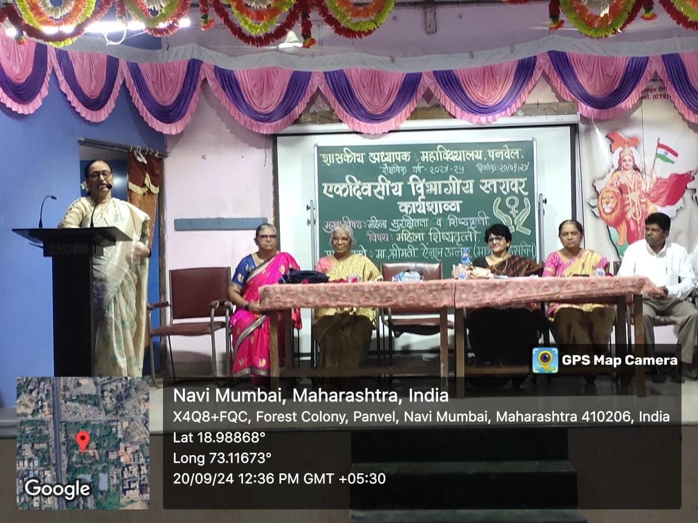
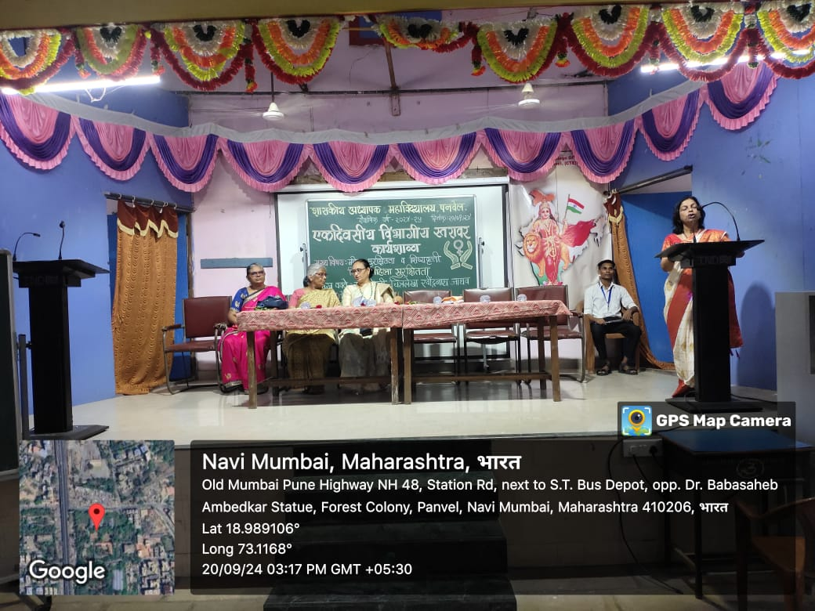
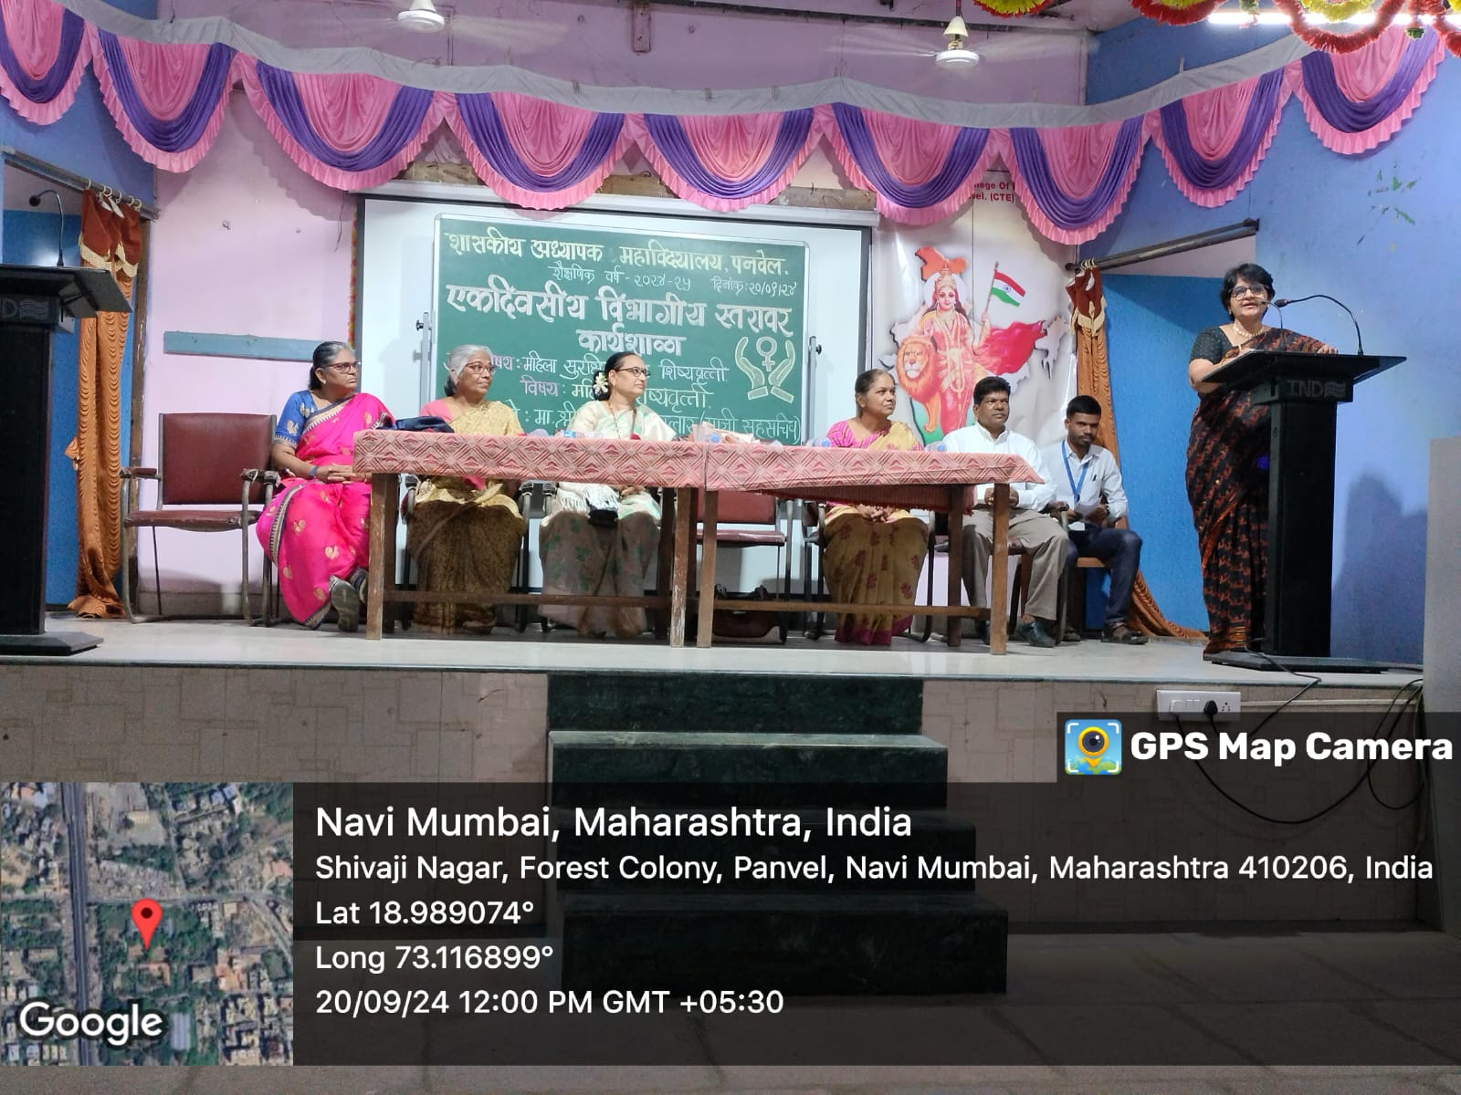
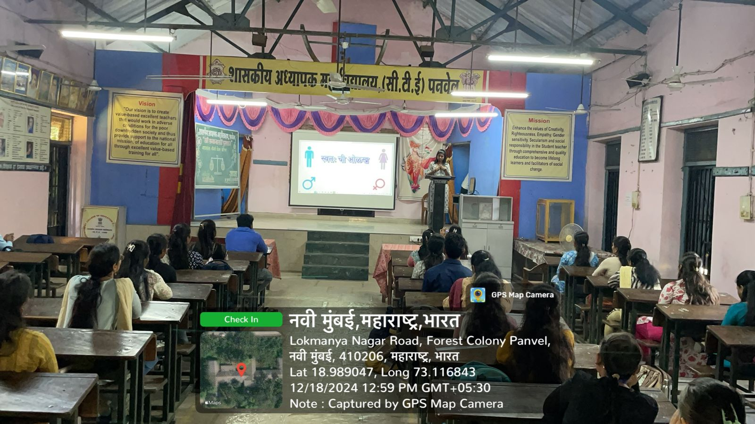
प्राचार्य डॉ. रमा भोसले मार्गदर्शन करताना
श्रीम. चित्ररेखा जाधव मार्गदर्शन करताना
श्रीम. ऐनुल अत्तर मार्गदर्शन करताना
श्रीम. तेजल खेडेकर मार्गदर्शन करताना

Slide 14
कार्यालयीन सोयी सुविधा
कार्यालयासाठी स्वतंत्र प्रशासकीय इमारत
पार्किंग व्यवस्था
सहविचार सभेसाठी सेमिनार हॉल
प्राध्यापक व कर्मचारी यांना बसण्यासाठी स्वतंत्र केबिन्स.
संगणक/प्रिंटर
स्वच्छ पिण्याच्या पाण्याची व्यवस्था
स्त्री/पुरुष स्वच्छतागृह
E ग्रंथालय
प्राध्यापकांना ऑनलाईन पेपर तपासण्यासाठी स्वतंत्र व्यवस्था
बायोमेट्रिक हजेरी
खेळांची साधने
बँक :1.Sbi net banking 2.YONO
ट्रेझरी: 1)Treasury net 2) ट्रेझरी ॲप
ई-ऑफिस प्रणाली कार्यरत
स्कॉलरशिप करिता mahaDBT
वेतनासाठी sevaarth व अनुदानासाठी Beams प्रणाली कार्यरत

Slide 15
समस्येचे अंतिम समाधान हेच आमचे समाधान
Improved Office Procedures
कामाचे सूत्र = आज, अत्ता व ताबडतोब
केवळ १ क्लार्क व १ शिपाई या अत्यल्प मनुष्यबळावर कार्यालयीन कामकाज वेळेत पूर्ण करण्यासाठी
अशी कार्यविभागणी केलेली आहे.
कार्यालयाचे सर्व काम संगणकीकरण झाल्याने ऑनलाईन पद्दतीने होते.
कामासाठी कार्यालयात येणाऱ्या व्यक्तीचे त्याचवेळी समाधान करणे, काम पूर्ण करून अथवा त्याला मदत करून, त्याचे समाधान करूनच त्याला परत पाठविले जाते. त्यामुळे पुन्हा- पुन्हा कामासाठी येरझाऱ्या घालणाऱ्यांची संख्या कमी होते.
AISHE, AQAR, Statistical Unit Information, Affiliation, Eligibility, Scholarship, PAR, Academic Audit, DHE MIS इ. चे Report तयार करून घेतात व संबंधित विभागामध्ये वेळेत सादर करतात.
कामाचे विकेंद्रीकरण, परस्परांना सहकार्य, सातत्यपूर्ण संवाद सातत्यपूर्ण पाठपुरावा, उद्देशपूर्णतेचा ध्यास, समस्यांवर ताबडतोब उत्तर शोधणे.
अभयागतांना भेटण्यासाठी तात्काळ वेळ दिल्याने प्रतीक्षेत बसणाऱ्यांची संख्या कमी होते.
उपलब्ध मनुष्यबळाचा पुरेपूर वापर.
कामाचे सुयोग्य नियोजन.
आस्थापना
लेखा
विद्यार्थी सेवा

Slide 16
कर्मचारी प्रशिक्षणे व सेवा विषयक बाबी
अ.क्र. | नाव | पद | प्रशिक्षणे |  | Judicial Matters
 |  |  | उद्बोधन/ उजाळा | iGOT कर्मयोगी
* | डॉ. श्रीम. रमा भोसले | प्राचार्य | पूर्ण | पाच कोर्सेस पूर्ण | निरंक
१ | श्रीम. बिजली दडपे | सहयोगी प्राध्यापक | पूर्ण | पाच कोर्सेस पूर्ण | निरंक
२ | डॉ. श्री. बी. जी. खाडे | प्राध्यापक | पूर्ण | पाच कोर्सेस पूर्ण | निरंक
३ | डॉ. श्रीम. प्रियांका सुभेदार | प्राध्यापक | पूर्ण | पाच कोर्सेस पूर्ण | निरंक
४ | डॉ. श्रीम. निलीमा मोरे | प्राध्यापक | पूर्ण | पाच कोर्सेस पूर्ण | निरंक
५ | डॉ. श्रीम. उज्वला डोणे | सहाय्यक प्राध्यापक | पूर्ण | पाच कोर्सेस पूर्ण | निरंक
कार्यालयीन कर्मचारी (Non teaching staff)
अ.क्र. | नाव | पद | iGOT कर्मयोगी | Judicial Matters
१ | श्री.अंकुश चव्हाण | कनिष्ठ लिपिक | पाच कोर्सेस पूर्ण | निरंक
२ | श्री.रुपेश कांबळे | शिपाई | पाच कोर्सेस पूर्ण | निरंक
वरील सर्व प्राध्यापक व कर्मचारी यांची पदोन्नतीसाठी आवश्यक प्रशिक्षणे पूर्ण.
सेवाविषयक सर्व बाबींची १००% पूर्तता. शासकीय नियमानुसार कर्मचाऱ्यांना त्यांचे सर्व प्रकारचे लाभ त्यांना दिले जातात.

Slide 17

आर्थिक व औद्योगिक गुंतवणुकीस प्रोत्साहन
Promotion of Economic & Industrial Investment
MOU with Industrial Organizations
e.g. Mahavir International & Agakhan Co.
Avail funds from ICSSR for organization of National Seminar
Bank Employees of ICICI Bank organized discussion with our staff to create awareness about economic activities
To organize various activities in association with social organizations such as Amardip Balvikas Foundation who has been taken responsibility of funding
Avail grants from CSR fund of Agakhan Co. & develop Miyawaki forest & 5 Solar Street Lamps
For economic stability college has generate revenue by implementation of M.Ed. Course & YCMOU B.Ed. Course

Slide 18
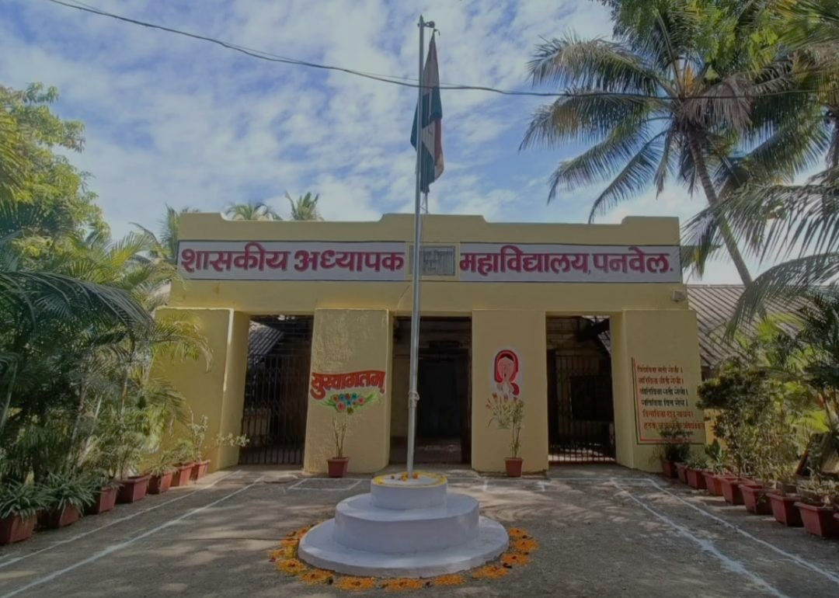
शासकीय अध्यापक महाविद्यालय, पनवेल.
शैक्षणिक वर्ष 2024-2025
नाविन्यपूर्ण उपक्रम

Slide 19
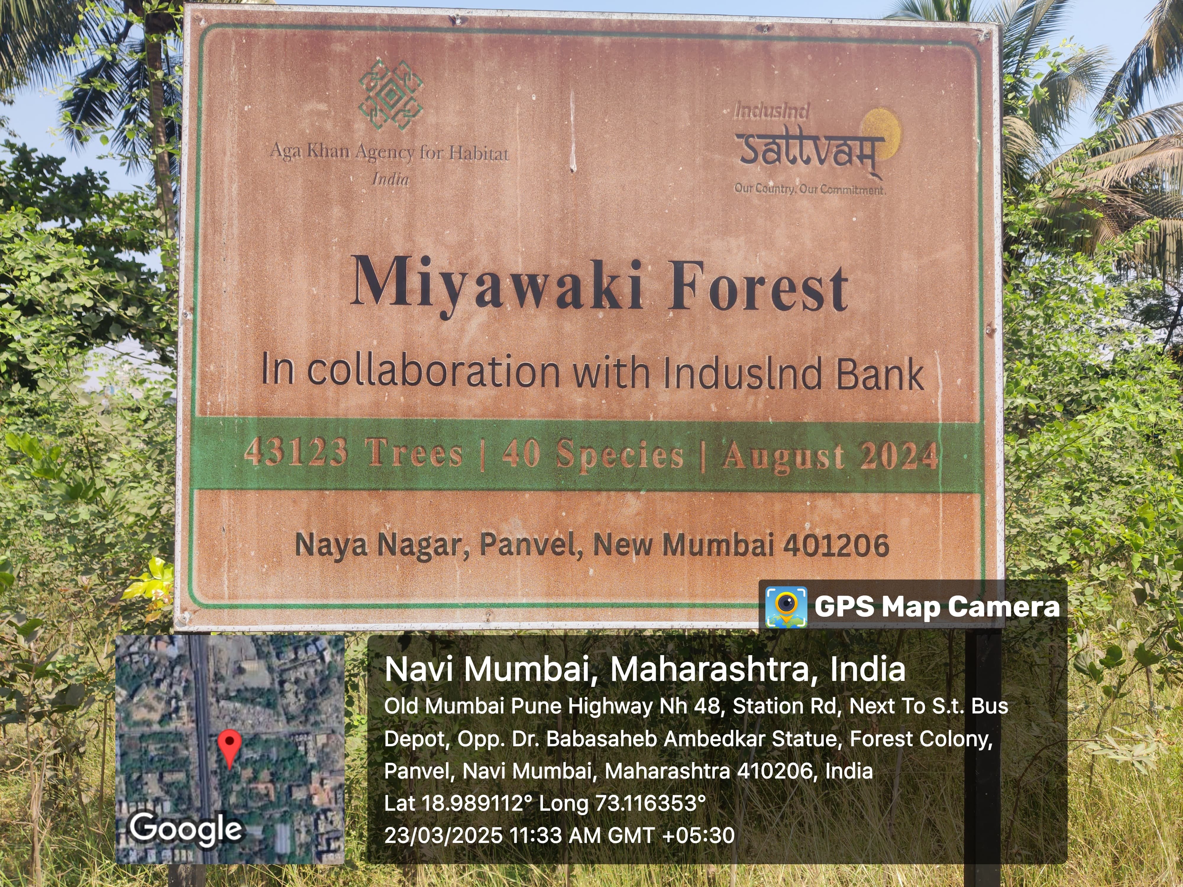
आगाखान फाउंडेशन तर्फे विद्यालय परिसरात 15000 रोपांची लागवड व ठिबक सिंचन योजना

Slide 20
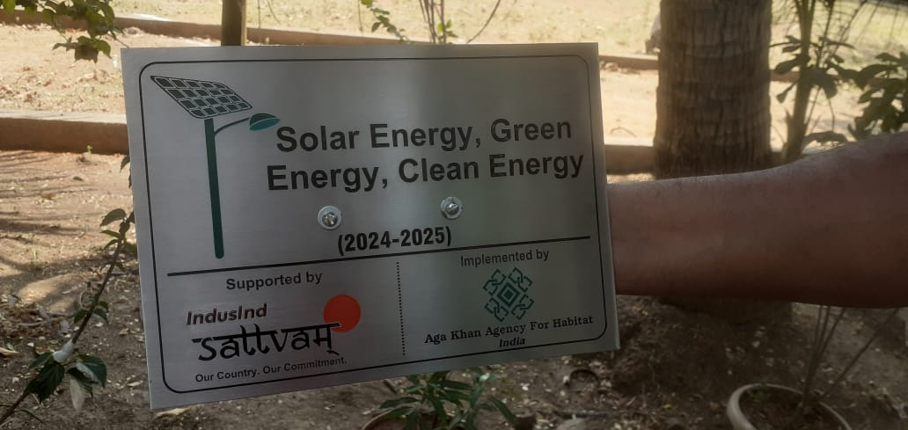
आगाखान फाउंडेशन तर्फे महाविद्यालय परिसरात 5 सौर दिव्यांची उभारणी

Slide 21
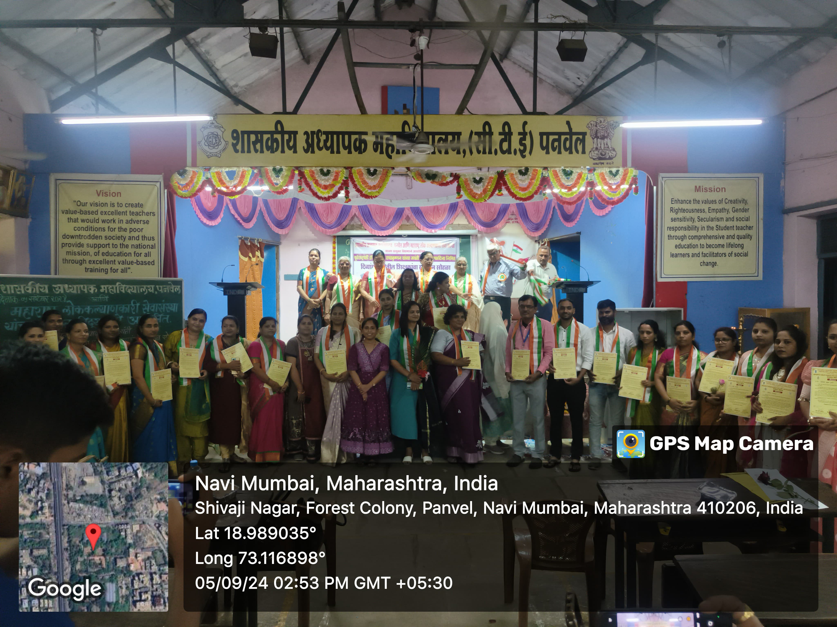
शिक्षक दिनानिमित्त दिव्यांग शाळेतील शिक्षकांच्या सन्मान सोहळ्याचे आयोजन

Slide 22
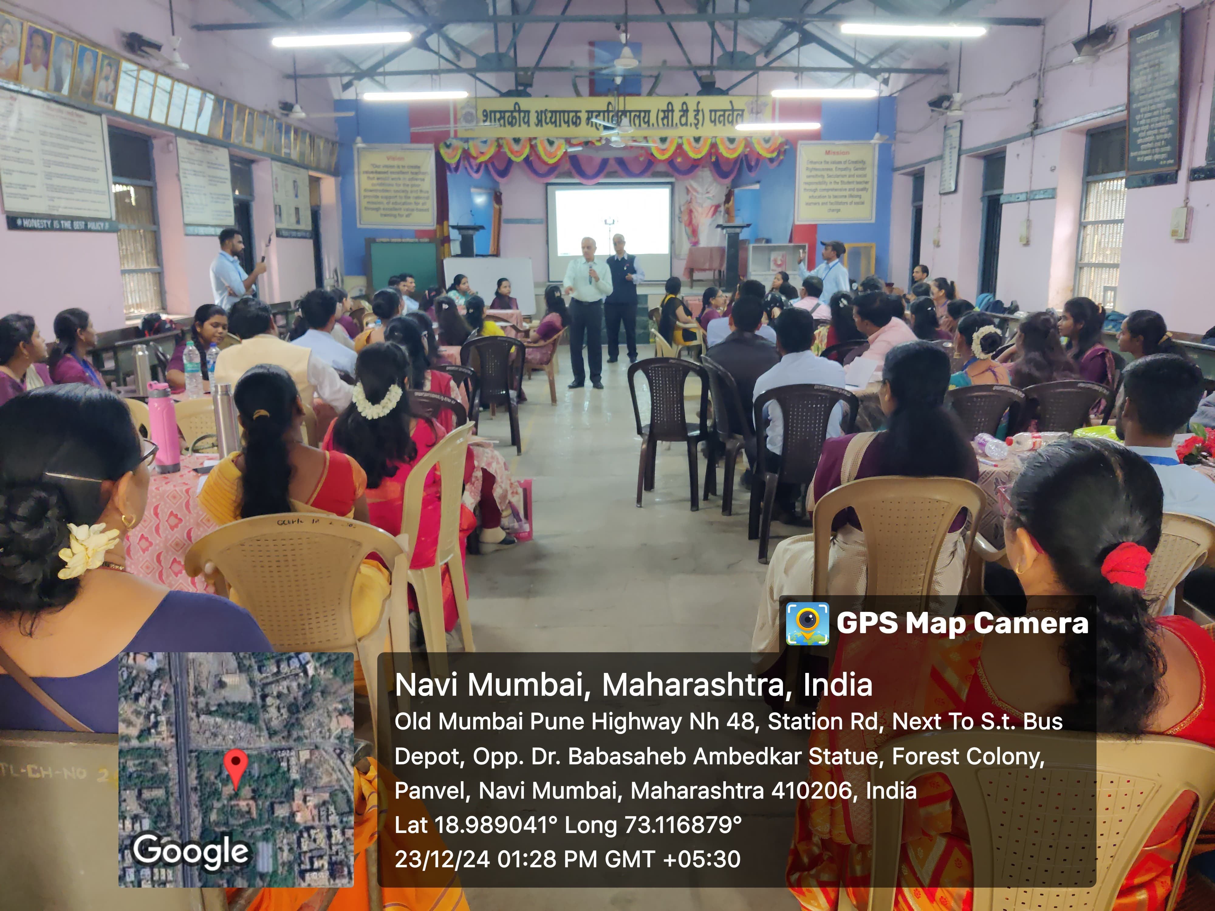
बीएड एम एड विद्यार्थ्यांसाठी संपूर्ण गुणवत्ता व्यवस्थापन राष्ट्रीय कार्यशाळेचे आयोजन Total Quality Management(TQM)

Slide 23
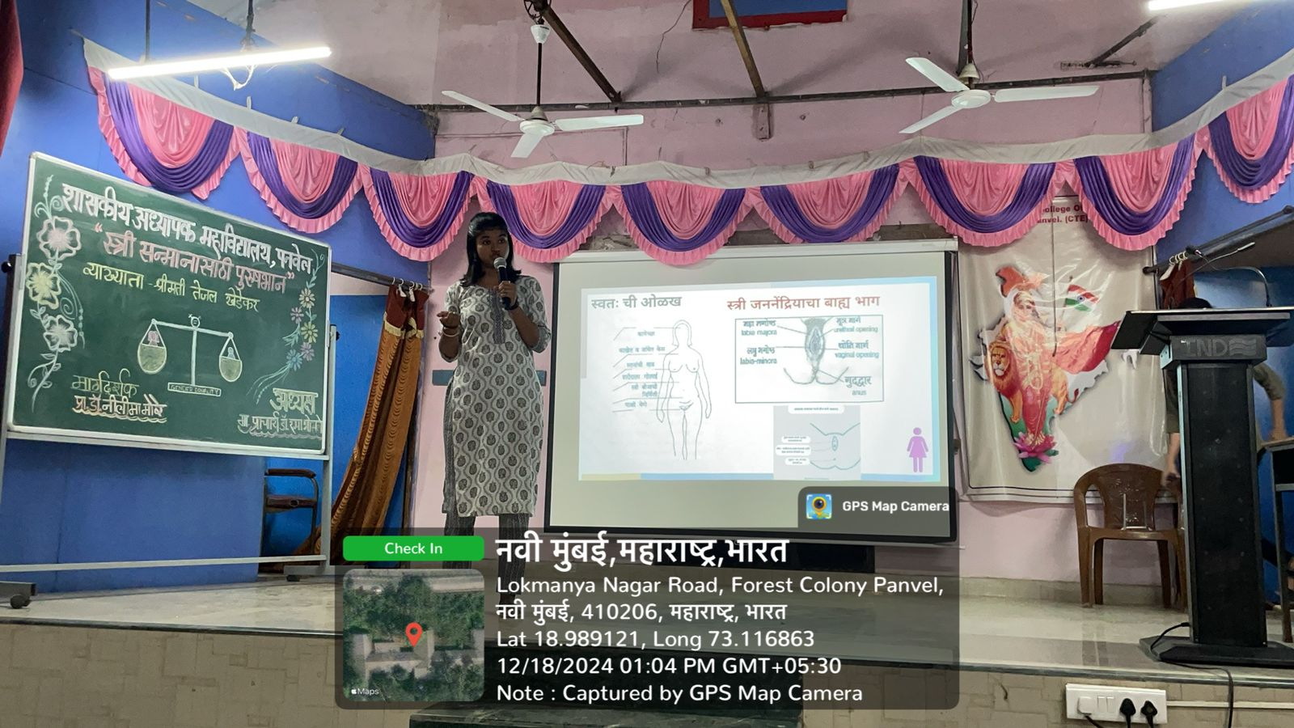
महाराष्ट्र अंधश्रद्धा निर्मूलन समिती मार्फत महाविद्यालयात स्त्री सन्मानासाठी पुरुष भान या विषयावर मानसोपचार तज्ञ तेजल खेडेकर यांचे व्याख्यान

Slide 24
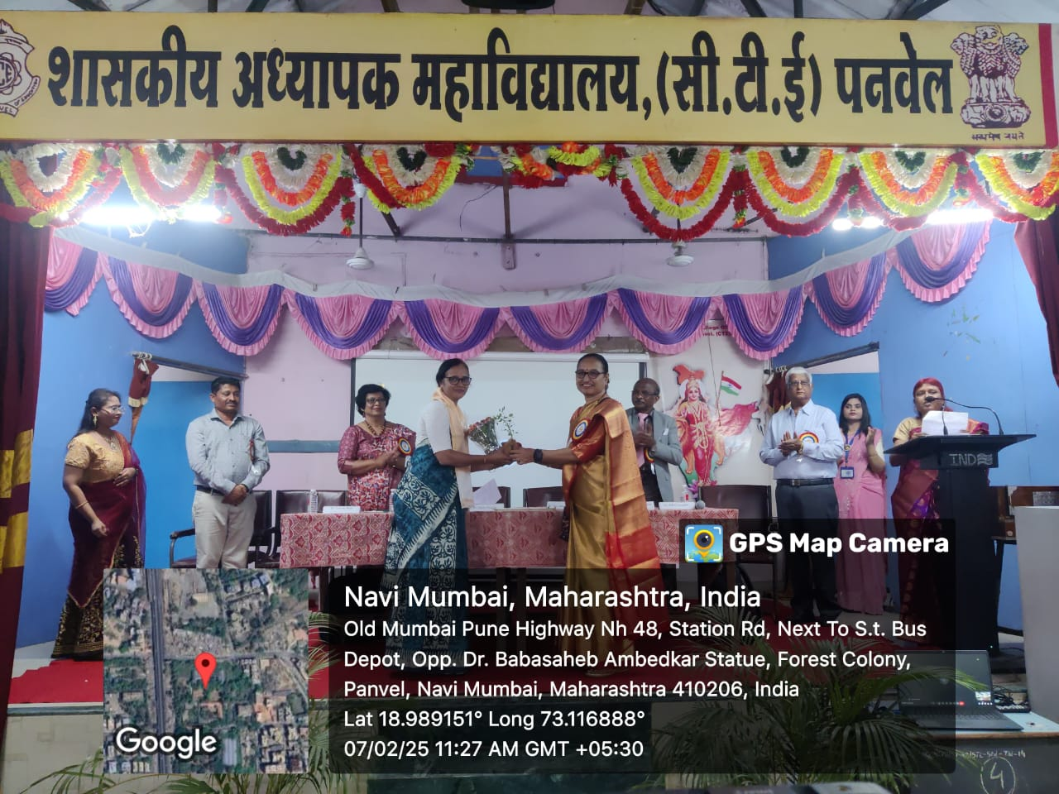
7 फेब्रुवारी 2025 ICSSR sponsered Sustainable development Through Environment challenges and opportunities national seminar चे आयोजन

Slide 25
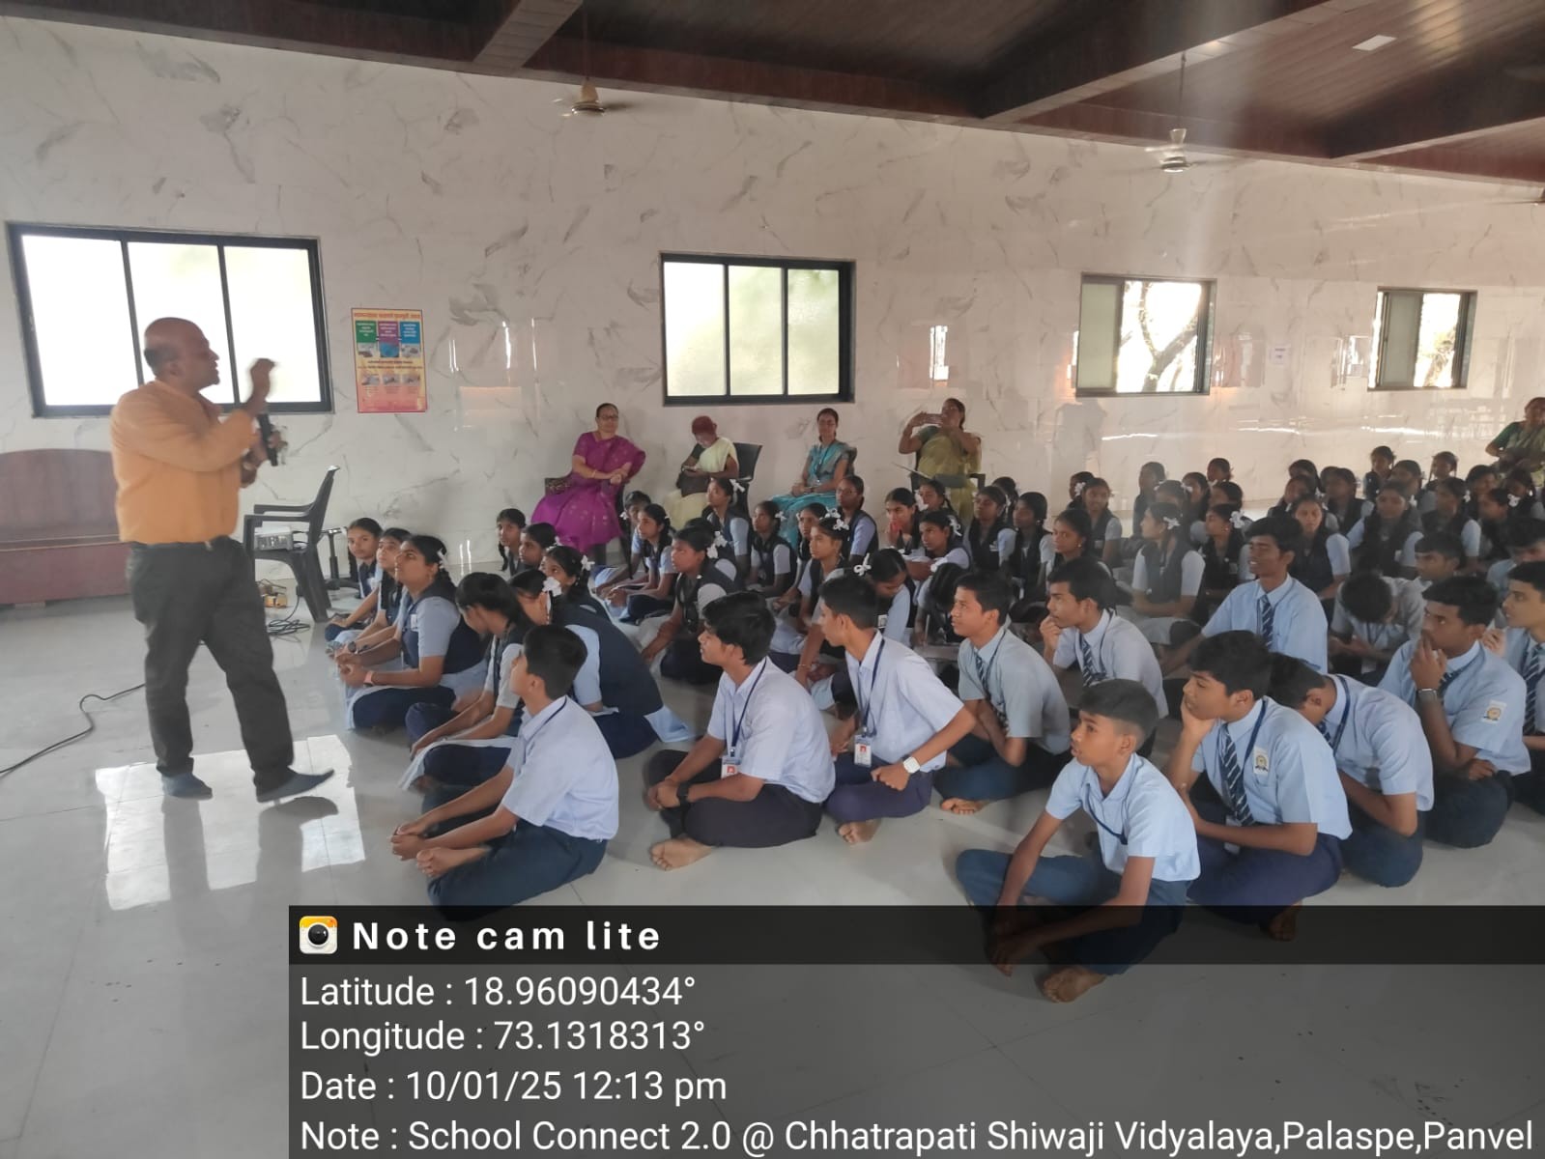
मुंबई विद्यापीठामार्फत NEP 2020 अंतर्गत स्कूल कनेक्ट 2.0 या उपक्रमाचे आयोजन

Slide 26
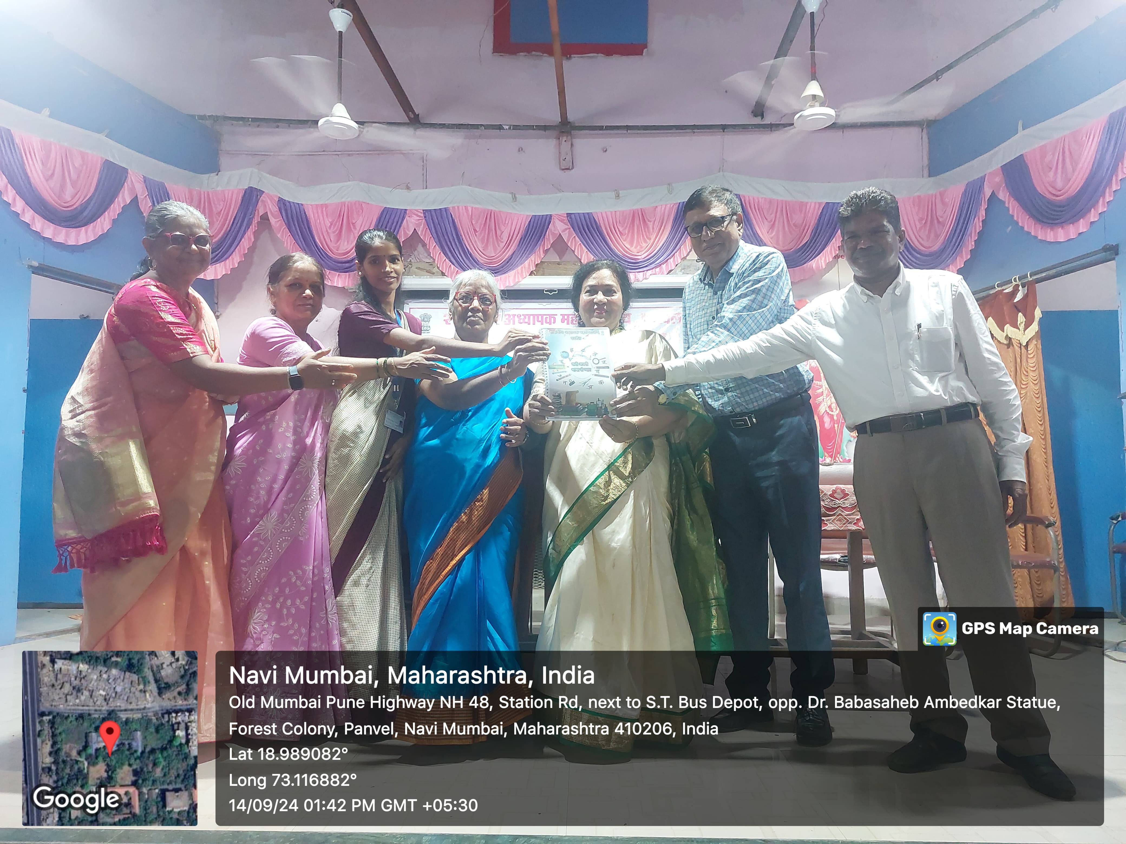
14 सितंबर के अवसर पर हिंदी दिन विशेषांक का प्रकाशन

Slide 27
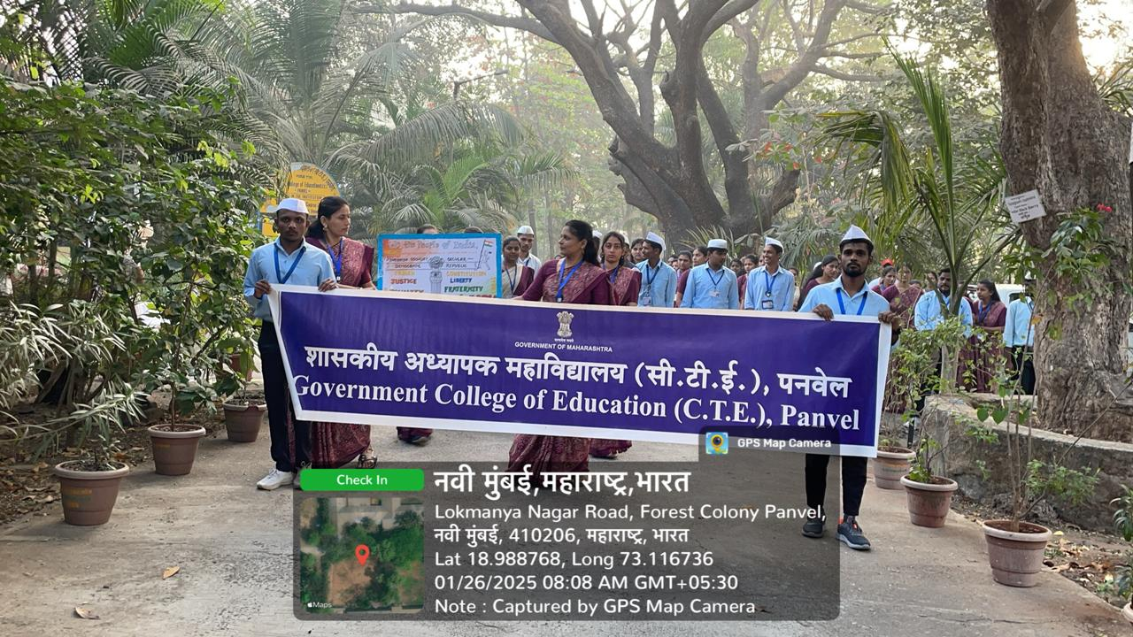
संविधान दिनानिमित्त रॅलीचे आयोजन

Slide 28
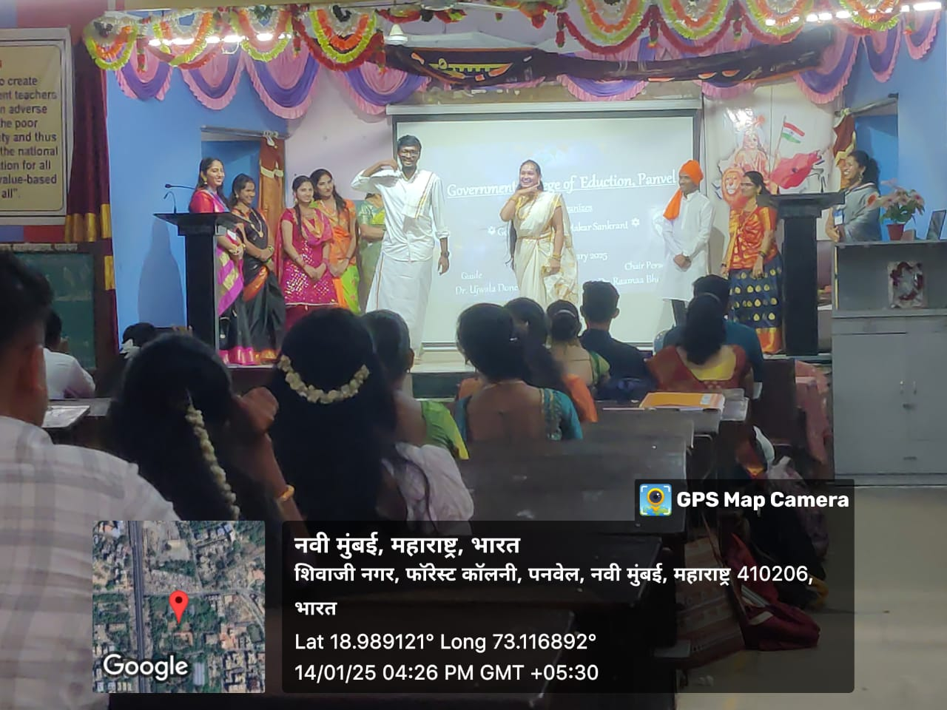
विविध राज्यातील मकर संक्रांतीच्या उत्सवाचे सादरीकरण

Slide 29
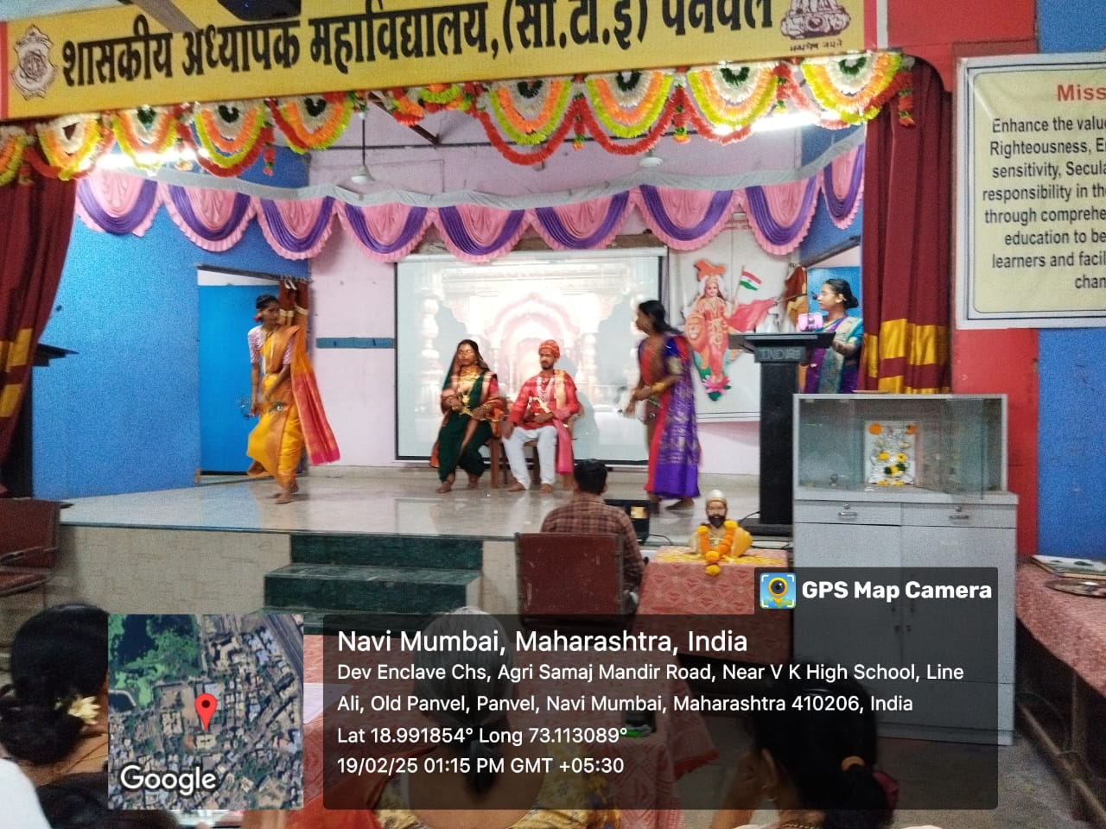
शिवजयंतीनिमित्त नाट्य स्पर्धांचे आयोजन

Slide 30
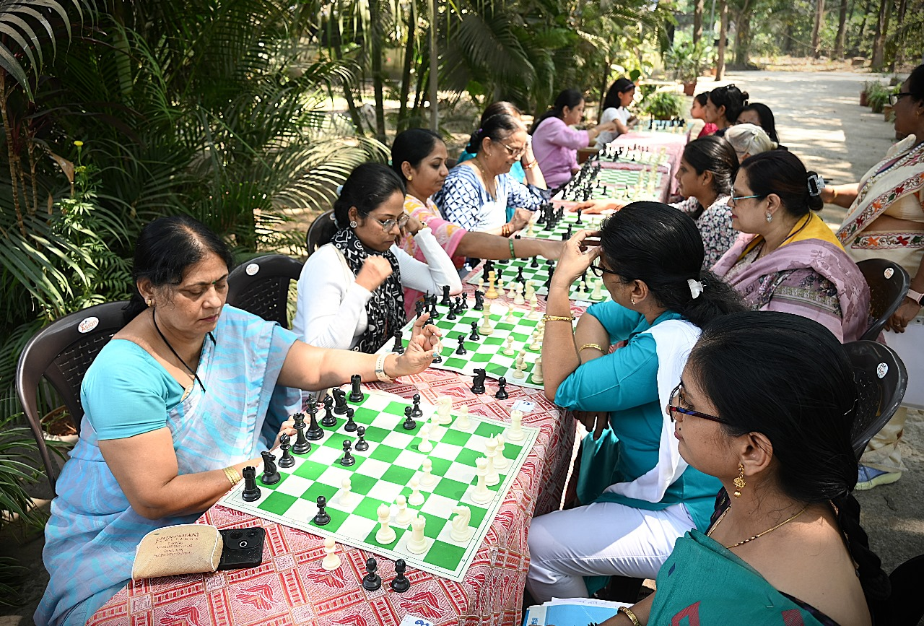
जागतिक महिला दिनानिमित्त महाविद्यालयात जिल्हास्तरीय महिला बुद्धिबळ स्पर्धांचे आयोजन

Slide 31
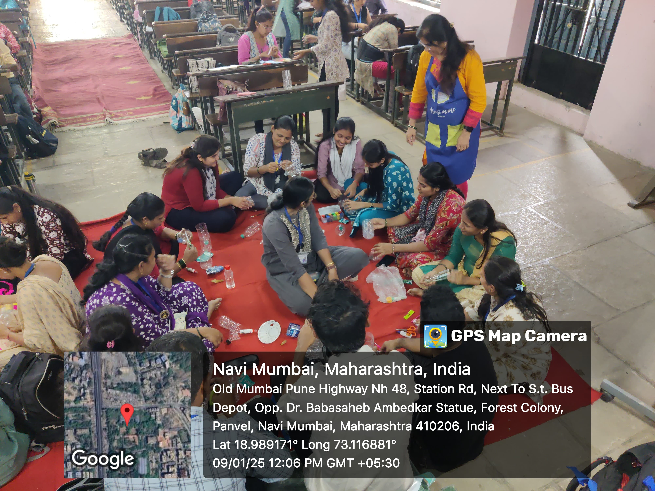
पिडिलाइट संस्था पनवेल यांच्यामार्फत पर्यावरण पूरक चार कला कार्यशाळांचे आयोजन

Slide 32
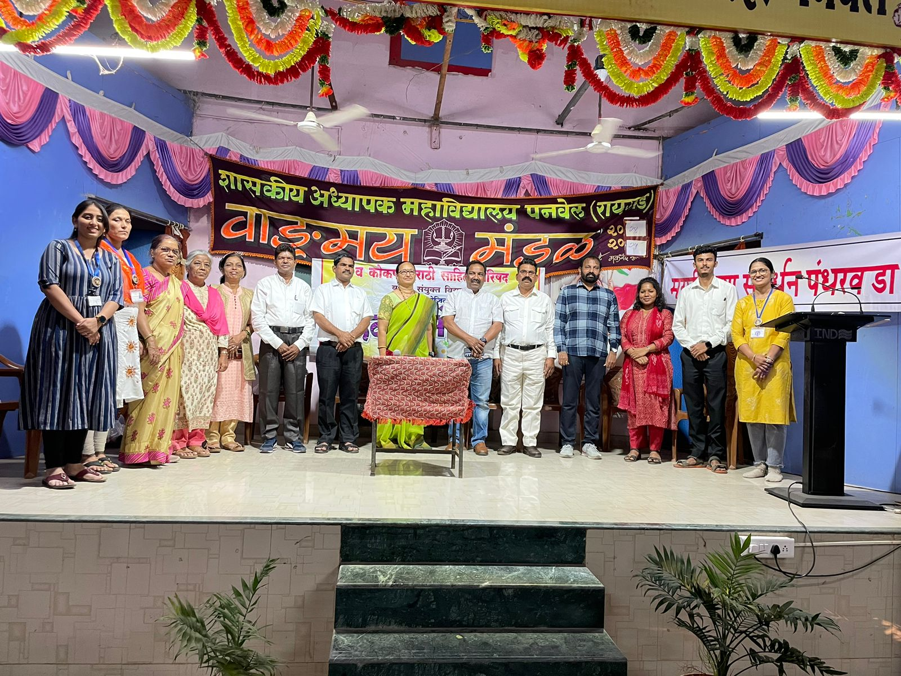
वाचन संकल्प महाराष्ट्राचा या अंतर्गत मराठी वाङ्‍‍मय मंडळामार्फत कवी संमेलनाचे आयोजन

Slide 33
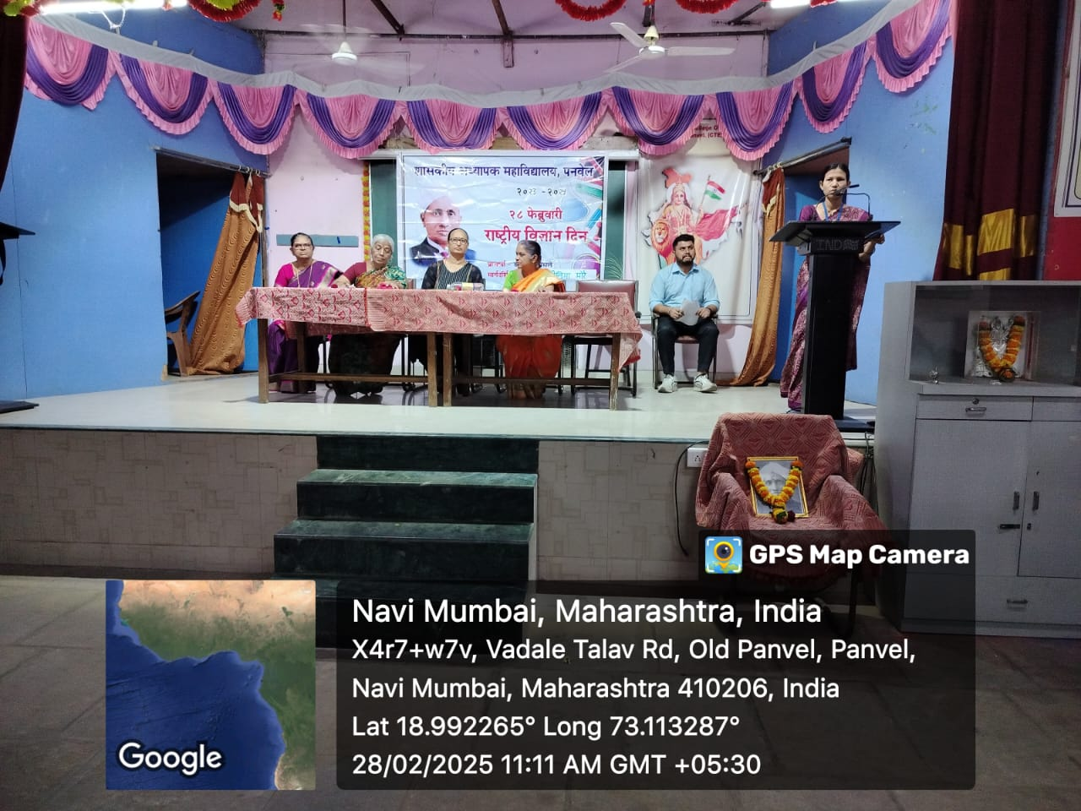
विज्ञान मंडळामार्फत राष्ट्रीय विज्ञान दिनाचे आयोजन

Slide 34
Optimum utilization of Human Resource
Decentralization of work responsibilities
Take help of expertees from other Govt. establishments
Availability of all online facilities expcompulers, Printers, Wi-Fi, Telephone
Use of E-Office, Sevarth, MS Office, Google, Mahadbt, Smarth etc. online service app
Empathy about employee‘s
Essential furniture is available
Visitor’s gallery is Available
Quick and immediate response to all stakeholders
Classification of Document as per Govt. guidelines
OFFICE MANAGEMENT REFORM‘S

Slide 35


